Slide 1
Reunião de Integração
Versão: 20240512

Slide 2

Índice
Objetivos
Apresentação das Equipes
Processos: Integração e Suporte
Visão Técnica
Pontos de Atenção
Recomendações / Boas Práticas

Slide 3

Objetivos

Slide 4
Objetivo
Principal: Promover a integração da Secretaria Eletrônica Digital com as Secretarias Municipais e outras entidades do Estado de São Paulo.
Funcionalidades incorporados ao escopo da integração.
Escolas: Dados demográficos das escolas.
Alunos: Dados demográficos do aluno, como nome, endereço, documentos, contatos e afins. Histórico do aluno, incluindo suas movimentações, desde 1995.
Matrículas: Todas as funcionalidades de classe, turma, inscrição, matrícula, transferência, baixa e rendimento do aluno.
Funcionalidades não incorporados ao escopo da integração.
Notas, frequência e mecanismo para aprovação/retenção.
Dados de professores / docentes / equipes.
Transporte escolar.
Diário de Classe.

Slide 5
Vantagens da Integração
Evita o retrabalho de redigitação no SED;
Evita erros de digitação;
Garantia que a informação do Estado é a mesma do Município;
Agilidade na atualização do sistema;
Atendimento imediato a legislação. Exemplo: Se uma legislação exigir um novo dado, a API já bloqueia a ação até que essa nova situação seja atendida

Slide 6
Apresentação das Equipes

Slide 7

Equipes Envolvidas
Clientes
CITEM/DEINF
Felipe Alves
CITEM/DETEC
Claudinei
Coordenador Prodesp
Eduardo T.
Gerente de Projetos
Italo Galetti
Suporte Ens.
Márcio Dias
Time Dev.
Nadui / Iolanda
/ Guilherme

Slide 8

Clientes Integrados
Secretarias e Escolas Municipais
SPTRANS
Centro
Paula Souza
Poupatempo
Secretaria Municipal de São Paulo

Slide 9
Processos

Slide 10
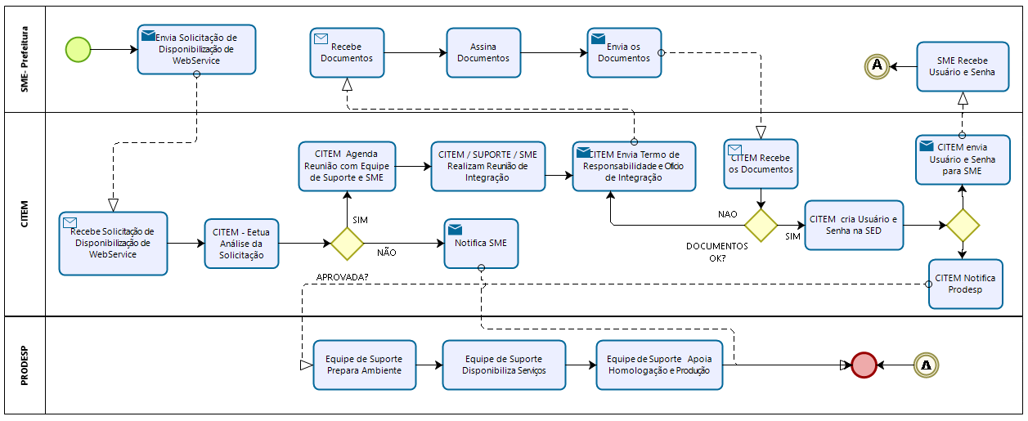
Fluxo de Integração

Slide 11
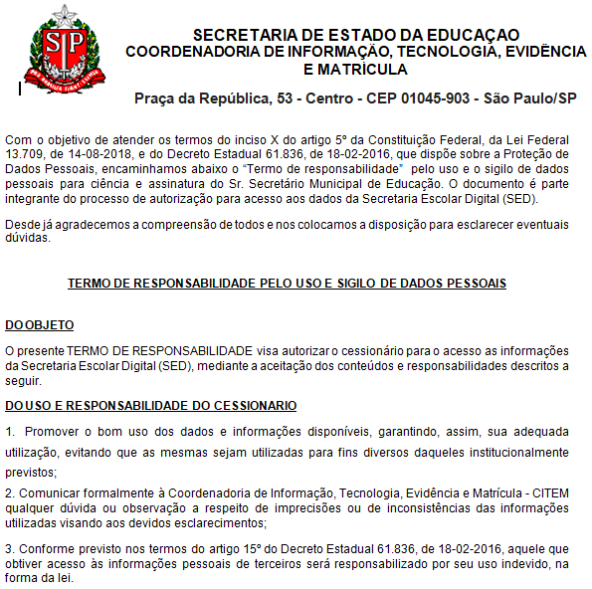
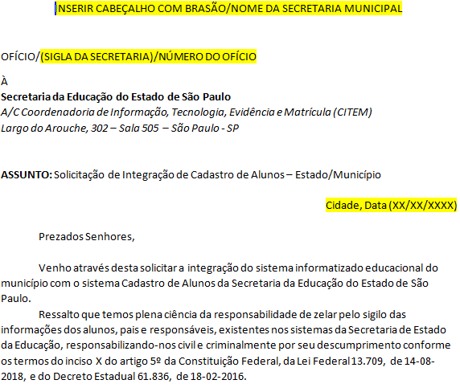

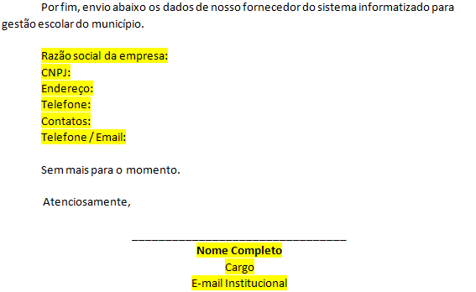
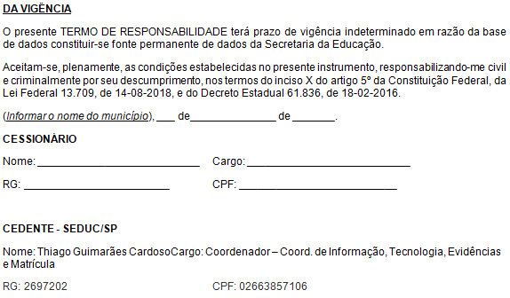
Termo de Responsabilidade e Ofício de Solicitação de Integração
Após o recebimento do Termo de Responsabilidade
e do Ofício de Solicitação de Integração, o município receberá Login/Senha

Slide 12

Confidencialidade
Atenção:
Em todos os ambientes as informações são factuais.
Deve ser mantido SIGILO TOTAL das informações pelos Órgãos, funcionários públicos, empresas e profissionais terceirizados.

Slide 13
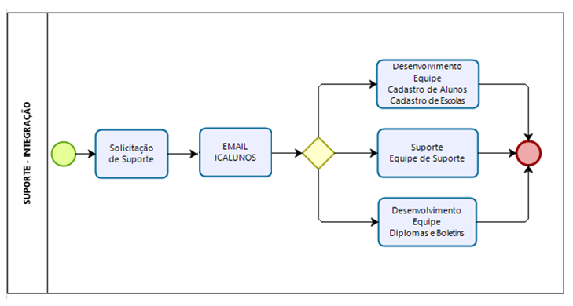
Fluxo do Suporte – Abertura de Chamados: Dúvidas / Inconsistências

Slide 14
Visão Técnica

Slide 15

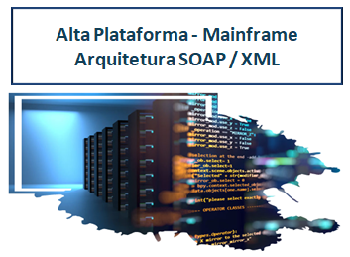
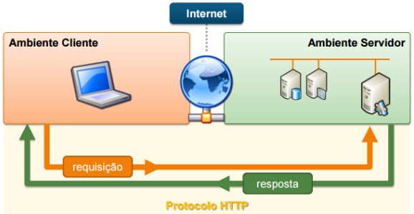
Tecnologia Envolvida
REST: Modelo de arquitetura com definições de boas práticas para construção de aplicações WEB.
Protocolo: HTTP.
Métodos: GET e POST.
Tabela de Respostas: 1XX - Informativas, 2XX - Sucesso, 3XX - Redirecionamento, 4XX - Erro Cliente, 5XX - Erro Servidor.

Slide 16


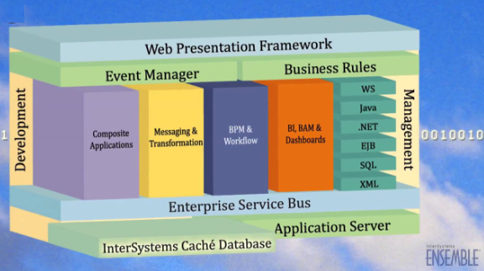
Ensemble
Ambiente
Azure
Funcionalidades
Enfileiramento de Mensagens;
Monitoramento;
Estatísticas de Tráfego;
Base de dados com informações para apoio ao suporte em homologação e produção;

Slide 17

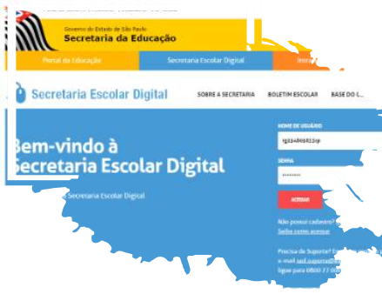

Fluxo de Mensagens
JSON
Vantagens do JSON
Economia em processamento e tráfego de dados;
Sintaxe simples, fácil aprendizado e implementação;
Facilidade de desenvolvimento;

Slide 18





Ambientes Operacionais
No ambiente de homologação as informações não são mascaradas, ou seja é semelhante ao ambiente de produção
Homologação: 06:00h as 23:00h se seg. a sab.
Migração sem necessidade de Autorização
Mesma Credencial
Produção:
Tombamento das Bases,
de Produção para Homologação,
ocorrem aos Sábados
https://homologacaointegracaosed.educacao.sp.gov.br/ncaapi/api
https://integracaosed.educacao.sp.gov.br/ncaapi/api

Slide 19

Acesso ao Suporte
Horário de Atendimento: Segunda a Sexta das 09:00 às 17:00 horas
Por meio do e-mail: icalunos@sp.gov.br
Suporte:
Apoio na homologação/testes;
Apoio na resolução de bugs;
Esclarecimento de dúvidas pertinentes ao consumo das API’s;
O time de suporte não tem autonomia para alterar regras de negócios, parâmetros da interface ou incluir novas funcionalidades. Nesses casos, a SME deve entrar em contato direto com a Secretaria da Educação.

Slide 20
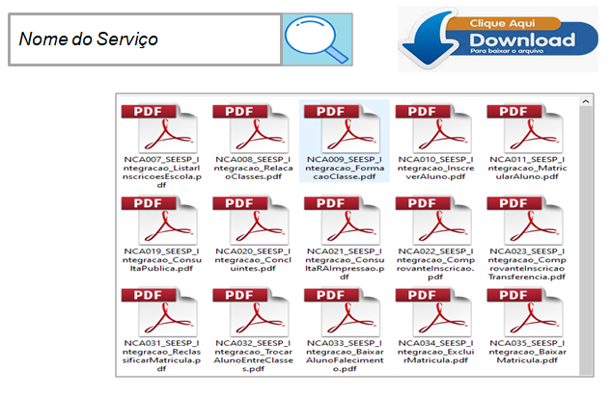
Serviços Disponíveis
Aproximadamente
80 Serviços
Obs.: Não há necessidade de consumir todos
https://homologacaointegracaosed.educacao.sp.gov.br/documentacao/cadastrodealunos/REST/

Slide 21

Funcionalidades indisponíveis em determinados períodos
Atenção
Em determinados períodos uma ou outra funcionalidade poderá ficar indisponível, em razão do calendário escolar
Exemplo: Remanejar/Matricula
Em determinados períodos, a chamada da API
pode retornar essa resposta:
"Não existe parâmetro aberto/ativo para remanejamento"

Slide 22
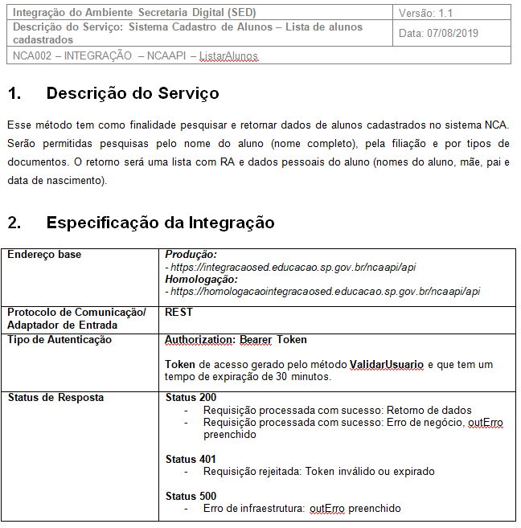
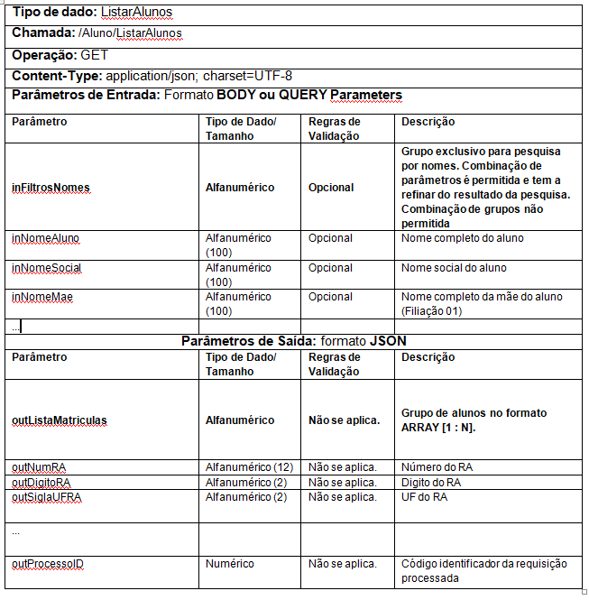
Exemplo: Serviço ListarAluno

Slide 23
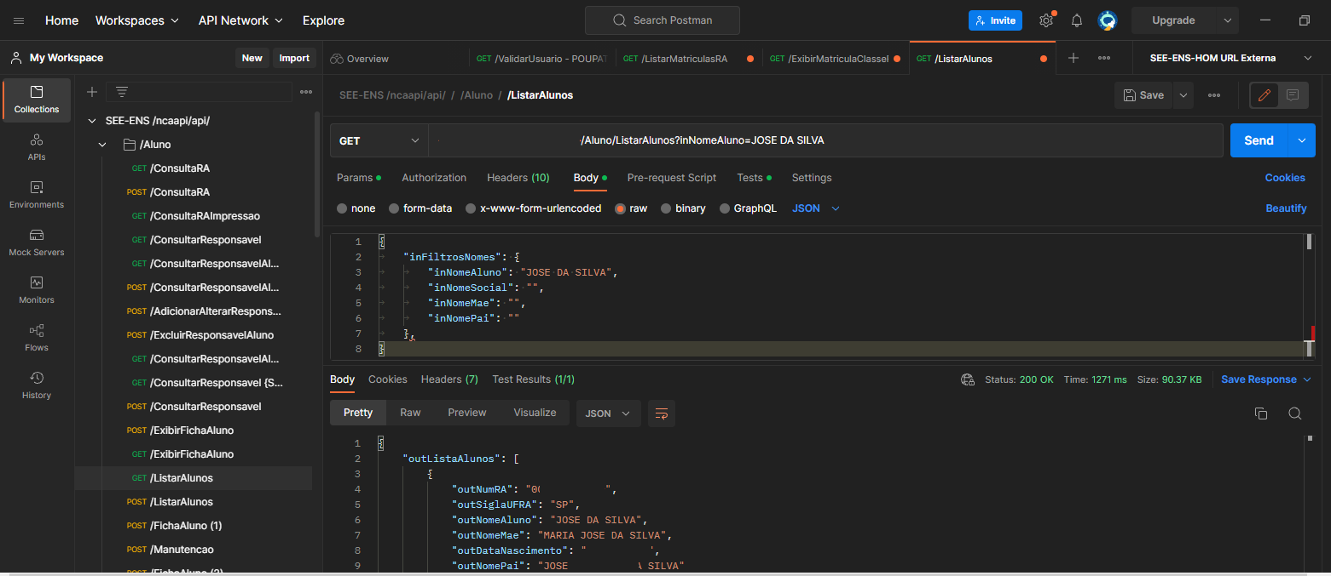
Exemplo: Serviço ListarAluno (Chamada via Postman)

Slide 24
Credenciais
Gerados pela Equipe de Suporte, enviados pelo Claudinei.
Usuário..: ******
Senha....: *********
Obs.: Usuário e a senha são os mesmos para o ambiente de produção e homologação.

Slide 25
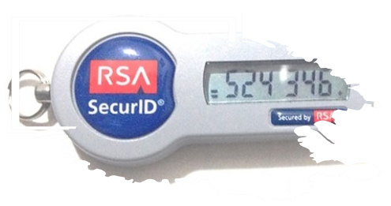


Token
Validação do Token
a cada 30 minutos
Recomendação
Valide o Token a cada 29 minutos para uma
melhor performance do sistema

Slide 26
outProcessID
outProcessID
é o protocolo do serviço
consumido na API
Imprescindível
Ao abrir um chamado enviar o outProcessID.
Por meio desse parâmetro é possível localizar a informação do acesso nos registros do Ensemble

Slide 27



Alterações nas Interfaces
Atenção:
Exemplo: CENSO INEP pode solicitar informações que provoquem alterações no SED.
A SME/empresa parceira precisa de agilidade quando for necessário alterar a aplicação.

Slide 28
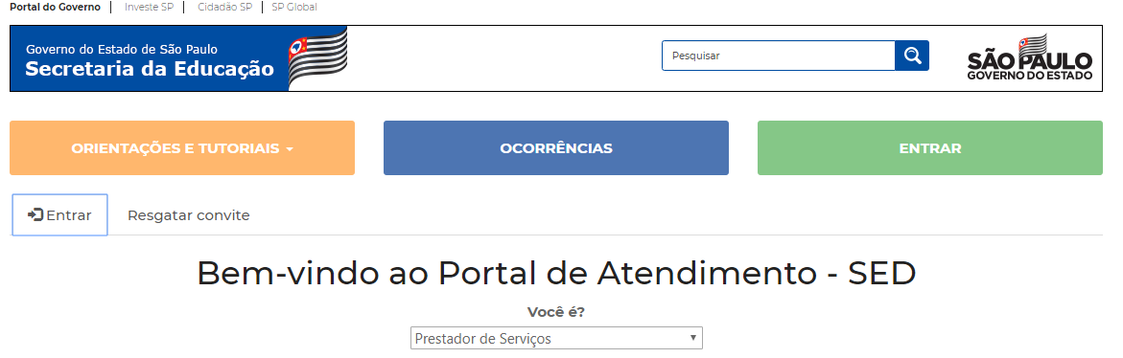
Opção:
1. Entrar
1.1. Ocorrências
1.1.1 Abrir uma Nova Ocorrência
1.1.1.1 Área - Indicadores Educacionais
1.1.1.1.1 Assunto: Dados
1.1.1.1.1.1 Categoria: Matrículas...(prosseguir com a seleção das informações desejadas)
Assunto: Participamos da “Reunião de Integração” e solicitamos a CARGA INICIAL para a SME de Xxxx (Nome da Prefeitura).
Carga Inicial
As solicitações de bases de dados de alunos deverão ser encaminhadas pelo município para a Coordenadoria de Informação, Tecnologia, Evidência e Matrícula – Depto de Informação e Monitoramento (CITEM/DEINF), através da abertura de ocorrência (solicitação) em nosso portal de atendimento.
Ressaltamos que o município é responsável pelo o acesso e a divulgação das informações obtidas através das bases de dados da Secretaria Estadual da Educação.
Seguem as orientações básicas para solicitação da base de dados:
http://atendimento.educacao.sp.gov.br/

Slide 29
Pontos de Atenção

Slide 30
Rastreabilidade
Atenção:
Rastreabilidade
A ferramenta registra o usuário e o horário do acesso. É possível identificar se a transação foi efetuada por meio do SED ou pela integração. Obs.: Últimos 60 dias(*).
(*) Parâmetro que pode ser acrescido ou reduzido a qualquer momento devido às restrições de hardware ou volume de informações.

Slide 31
Notificações
Atenção:
Importante: conscientizar os usuários que as atualizações realizadas através dos serviços de integração, após implantados, não deverão ser realizados manualmente no SED, recomendamos apenas consultas as estas informações em nossa plataforma.
Os serviços não permitem acesso a dados de redes que não estejam em seu escopo. Exemplo: Uma secretaria municipal não tem acesso a dados de escolas estaduais, mesmo que essas estejam localizadas fisicamente em seu município.

Slide 32
Exceções
Atenção:
O sistema não processa exceções !!!
Nessas situações o impasse deve ser resolvido diretamente com a Secretaria da Educação.
Exemplo: Aluno com idade inferior ao exigido.

Slide 33

Serviços Disponíveis / Usuários Ativos
Importante:
A criação de um grupo de trabalho envolvendo a SME, a empresa de consultoria e os demais envolvidos facilitará de forma significativa o processo de integração.

Slide 34

Dúvidas
Dúvidas

Slide 35
OBRIGADO

